Slide 1
宣教关怀
施行救恩的天父上帝，感谢祢使用诗巫卫理神学院的神学系宣教科学位，训练献身成为全职宣教士的弟兄姐妹。我们记得主耶稣基督说，庄稼多，工人少。我们求庄稼的主，从砂拉越华人年议会中，派更多工人去海外未得之民中收割庄稼，
1/2

Slide 2
宣教关怀
扩张上帝的国度。求圣灵感动人，奉献自己成为长期宣教士，在今年七月至九月之间，报名读宣教科学位。奉主耶稣基督的名，阿们。
2/2

Slide 3
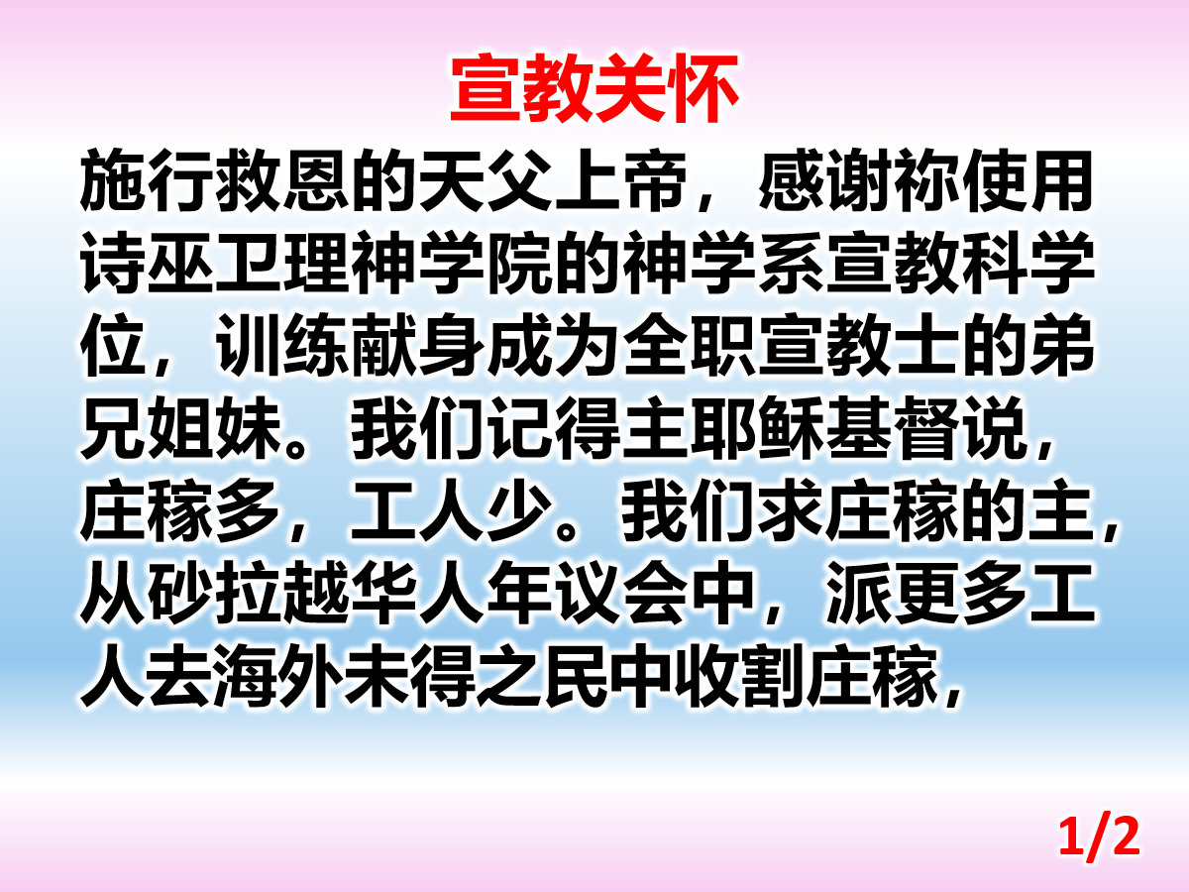

Slide 4
